Slide 1
Implementação de Suporta à Programação e Interpretação da Fala no Ambiente LTD
Wendel David Przygoda
José Roque V. da Silva

Slide 2
Introdução
Fundamentação Teórica
Desenvolvimento
Implementação
Conclusão

Slide 3
Introdução
Objetivos do Trabalho
Disponibilizar comandos na linguagem do LTD para atribuir um texto que será sintetizado durante a execução do programa
Interpretar o programa, sintetizando o texto através da fala, conforme especificado
Sincronizar a fala com a animação feita no LTD

Slide 4
Fundamentação Teórica
Ambiente LTD
Editores visual e textual
Linguagem do LTD
Animação de modelos
Comandos de fala

Slide 5
Fundamentação Teórica
Síntese de Voz
MBROLA
Sintetizador analógico
JSML (Java Speech Markup Language)
Informações adicionais ao sintetizador

Slide 6
Fundamentação Teórica
Copa do Mundo
1.152
FURB
CNPJ
R$ 525,66
11/05/85
R. Antônio da Veiga, nº 140

Slide 7
Desenvolvimento
Requisitos
Especificação

Slide 8
Desenvolvimento
Requisitos
A BNF deve suportar comandos para especificar a fala
Gerar uma definição textual do texto que será repassado ao sintetizador
Permitir a um usuário ou um sistema externo atribuir uma entrada no formato JSML ao sintetizador

Slide 9
Desenvolvimento
Especificação dos comandos para suportar a fala
fala (sobreposta ou exclusiva)
enquanto fala <bloco de comandos>
espera fala

Slide 10
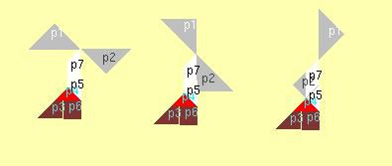
Desenvolvimento
fala (‘/home/furb/voz1.jsml’)
fala (‘/home/furb/voz2.jsml’ sobreposta)
fala (‘/home/furb/voz3.jsml’ sobreposta)
enquanto fala inicio
<loop de animação>
fim
fala (‘/home/furb/voz4.jsml’)
espera fala

Slide 11
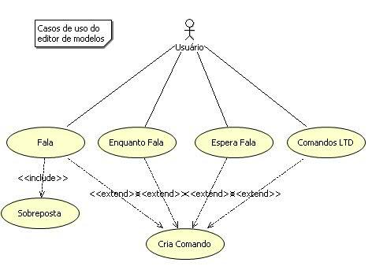
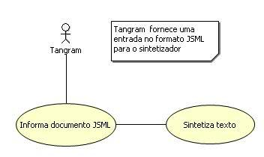
Desenvolvimento
Especificação

Slide 12
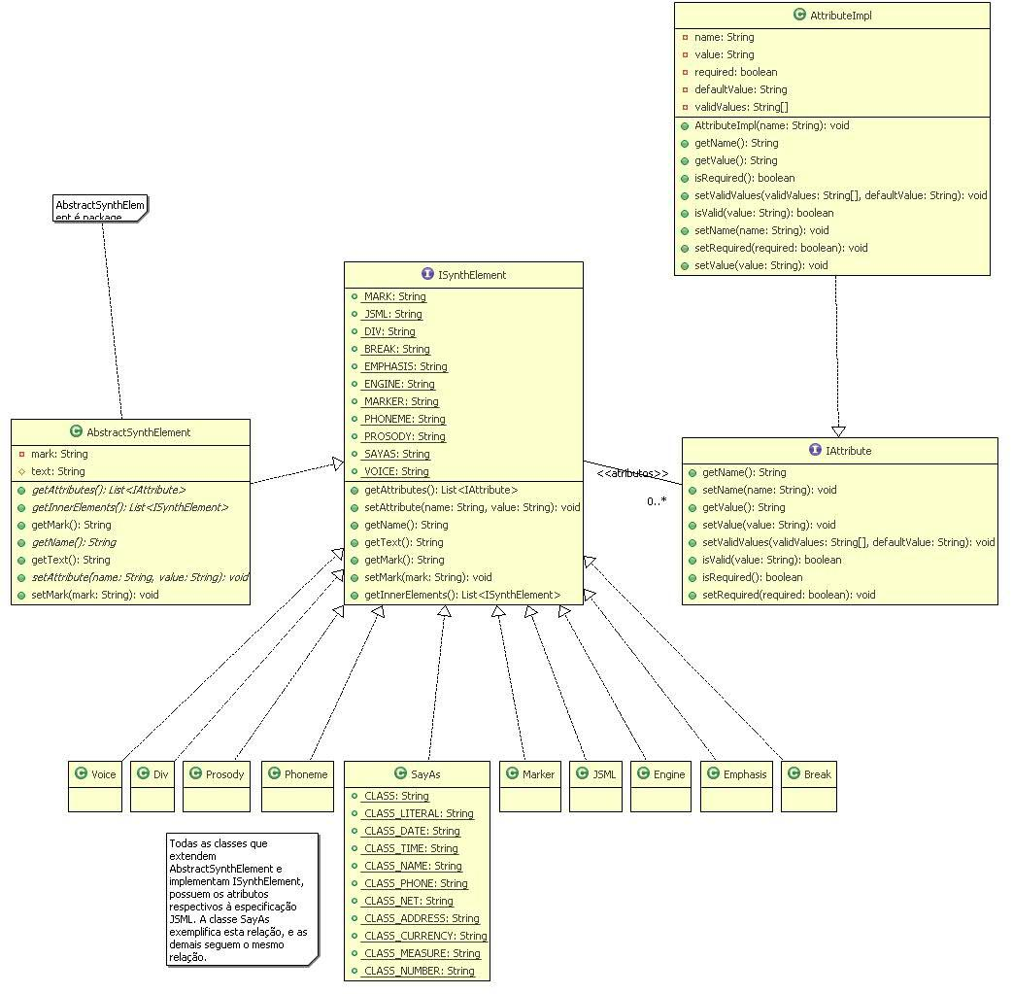
Desenvolvimento
Especificação

Slide 13
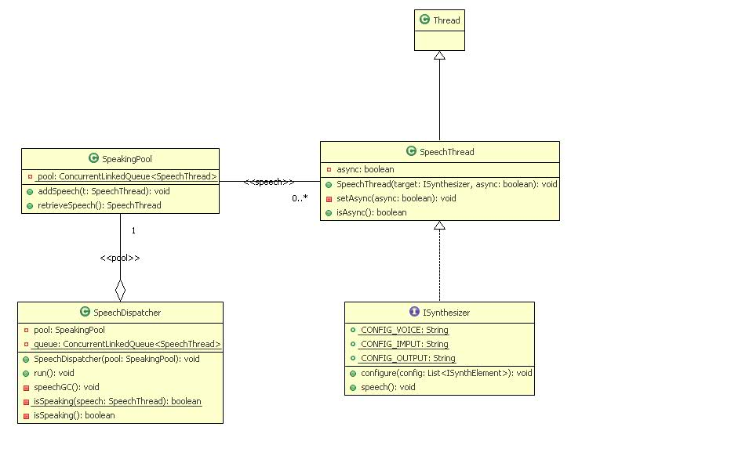
Desenvolvimento
Especificação

Slide 14
Implementação

Slide 15
Conclusão
Possui limitação de variação de fonemas
Comandos disponibilizados permitem sincronização entre falas e das falas com animação

